Slide 1


51流程引擎分享

Slide 2
1
传统流程引擎介绍
2
为什么需要造轮子
3
实现原理
4
思考(code productivity)

Slide 3

列举一些编码实践中经常遇到的问题
代码可读性（好比在读一本没有目录大纲的书）
代码可维护性
代码性能
缺乏约束，导致我们在实现业务代码时千差万别，新人接手很难快速掌握其主脉络
快速理解代码往往需要靠文档辅助，而且文档基本都没有时效性
阅读代码时常常会被一些不重要的分支给带偏了，忘了初心（主流程）
同步代码、异步回调、反查分离，跳跃性极大，看代码出现断层
模块之间数据共享只能靠传参，多层传递时降低可读性
编码素养问题: 类方法命名不当导致难以理解，无注释
多人维护时，时常一不小心就破坏了原先的设计，导致代码模块层次划分混乱
业务理解不到位，导致编码时缺乏清晰的思路
编码功底问题，导致功能不够内聚，存在耦合现象，在不合适的地方做了不该做的事
必要日志缺失或杂乱，排查定位线上问题较为低效
支持多版本并行时，导致代码臃肿，且很容易踩坑
为了避免多层之间传参问题，存在同一条数据（如user）重复查询的情况

Slide 4
列举一些编码实践中经常遇到的问题
代码可测试性
代码一致性
代码动态性
目前自测途径主要有单测，页面或swagger发起测试。单测往往改一行代码就要重启，启动应用时间长、卡，效率低下，页面或swagger方式测试局部特性（如mq、rpc等）困难
就编写单测上，许多开发主观上不情愿写，认为有开发成本、维护成本
单测粒度不好把控，到底是细到方法级，还是粗到接口级
单纯的覆盖率也无法有效地判断测试质量
存在一些环境依赖问题，需要mock
测试用例对开发不可见，不透明，更不可用，发现问题只能口头交流、人肉排查复现
幂等性实现，几乎每个业务都有自己的一套实现，甚至有些业务不知道要幂等
为保证系统之间数据一致性，每个业务都要实现自己的回调、反查逻辑，稍不甚就易引发资损
Java是静态编译型语言，优点是生态、强schema、性能；缺点是无动态语言的特性，如语法啰嗦，无literal特性，发布一次巨低效，回滚也慢

Slide 5
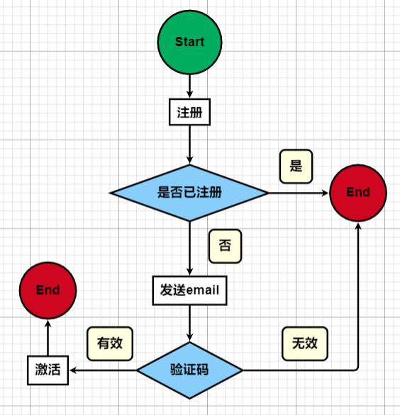

工作流介绍
什么是工作流？
业务过程的部分或整体在计算机应用环境下的自动化
为了实现某个业务目标，利用计算机在多个参与者之间按某种预定规则自动传递文档、信息或者任务
多个人在一起合作完成某件事的步骤，把步骤变成计算机能理解的形式
有什么好处？
可视化（直接反应业务过程、对业务、技术人员）
简单化（将复杂问题肢解成一步一步，庖丁解牛）
易维护性（配置化）
可扩展性（柔性）
自动化（流程引擎、通知）提高效率
降低成本（避免重复造轮子）

Slide 6
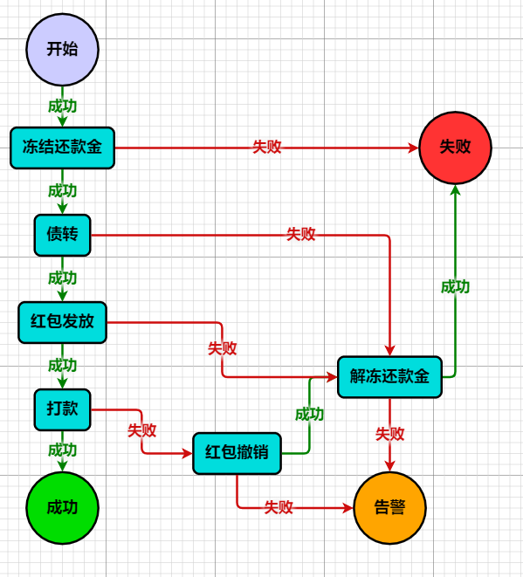
面向流程编程范式FBP
有没有可能将工作流模型运用到日常编码中？
我们将业务过程抽象成一个工作流，流程使用统一的配置，包含若干的节点
每个业务节点只做一件事（即一个action，尺度把握，以底层微服务能力为参考），实现一个标准的接口
节点数据整个流程共享可见，支持动态追加
每个节点往下一节点流转时，由条件表达式以流程数据为依据进行路由
每个节点支持同步调用、异步回调、反查更新状态逻辑，支持断电重试、推进等功能
每个节点都有成功、失败、处理中三种状态
有什么好处？
直接继承了工作流所有的优点：可视化、可维护性、可扩展性、降低开发成本

Slide 7

FBP能解决前面列举的问题吗？
代码可读性
代码可维护性
代码性能
主脉络不清晰
文档时效性
读代码跑偏
同步异步跳跃性
数据共享
编码素养问题
流程即主脉络
流程模板即文档也即运行的代码
每一步做专注的事
节点为载体将他们聚合
数据全流程可见
节点沙箱大大限制了使坏的可能
层次划分混乱
缺乏清晰的思路
不够内聚
日志缺失
多版本
节点天然具有隔离性（低耦合）
流程可视化一目了然
每个节点只做一件事（高内聚）
流程框架保证轨迹可查
流程模板即版本，多模板即多版本，节点可复用
数据共享避免重复查询
重复查询

Slide 8
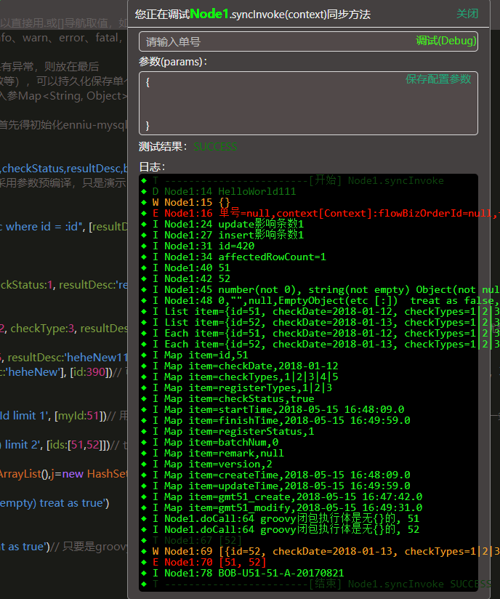
FBP能解决前面列举的问题吗？
代码可测试性
代码一致性
代码动态性
启动时间长
单测成本
单测粒度
覆盖率
环境依赖
用例不可见
修改代码无需重启，即改即生效，TDD
单测=节点类+参数，系统化托管
节点粒度
覆盖节点率
内置MOCK机制
用例=模板+参数，系统托管，共享
幂等性
回调反查
流程引擎内置幂等，无需开发
流程引擎内置回调支持，自动反查
schema
literal
发布效率
引擎基于Java开发，拥有Java的优点
节点基于groovy，天然支持literal
动态语言发布效率恐怖(审核后一键)

Slide 9


为什么又要重复造轮子
开源框架Activiti、jBPM已经很成熟了，为什么重复造轮子？
传统工作流引擎遵循BPMN规范，更多的是一个面向OA领域的框架，解决多人参与流程协作的问题，如审批、驳回、表单、组织角色、待办任务等等，而我们面向的是服务端业务编程领域
传统工作流引擎因为是解决通用性问题，设计上比较重，功能多（大多用不上）、模型相对复杂
缺乏成熟的基于web流程设计、进度查看可视化界面
缺乏一些动态性的支持，如不支持groovy，模板、节点即改即生效等
不方便织入一些51特定场景框架层面的功能，比如幂等、日志埋点、监控告警、回调反查支持等
性能问题，一条流程生命周期存在大量的SQL，而我们只做必要insert、update，我们还支持无sql的非存储模式，比如在查询场景使用

Slide 10
我们的设计
核心表结构，就三张表!
流程模板表
字段 | 名称 | 类型
id | 主键 | bigint
text | 流程名 | varchar
serviceId | 流程模板编码 | varchar
template | 模板内容JSON | text
status | 模板状态 | int
流程实例表
流程节点实例表
字段 | 名称 | 类型
id | 主键 | bigint
flowContext | 流程参数 | text
orderId | 单号（唯一） | varchar
templateId | 模板ID | bigint
status | 状态 | int
字段 | 名称 | 类型
id | 主键 | bigint
flowId | 流程实例ID | bigint
nodeKey | 节点key | int
status | 节点状态 | int
isCalled | 是否被调用过 | int

Slide 11
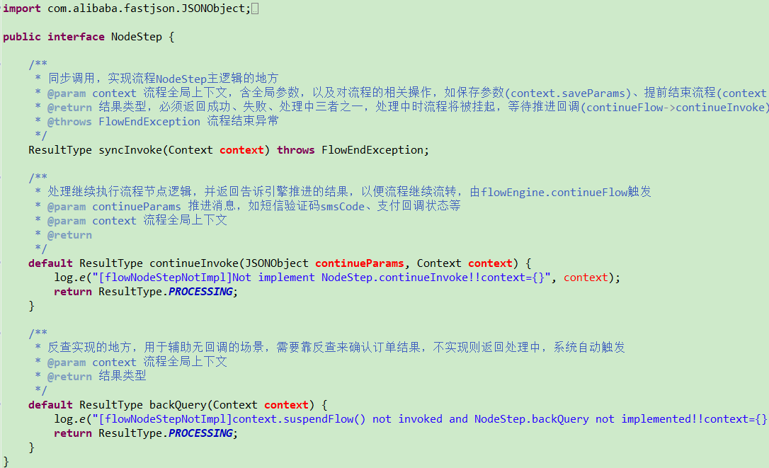
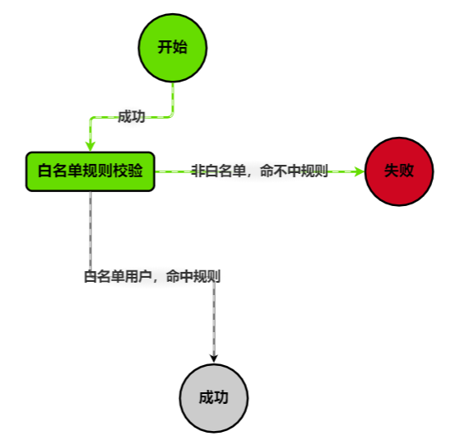
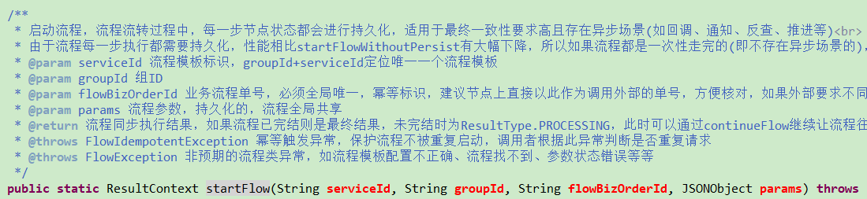
我们的设计
业务编码只需要关心节点的实现!
其他的事情交给流程引擎!
开发了泛型工具包，支持微服务免Client方式泛化调用、SqlUtil等

Slide 12


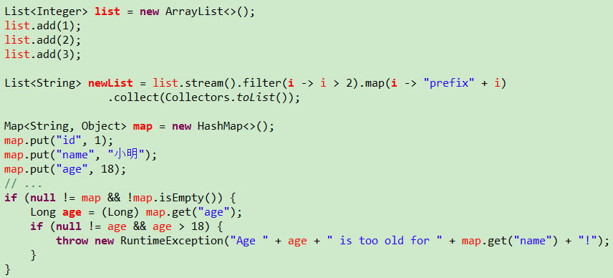
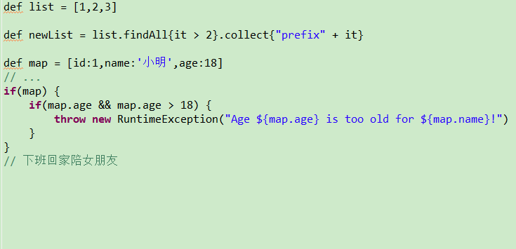


编码产能(Code Productivity)
生态完善
强schema，约束规范
强类型编译器检查，重构方便
调试(本地、远程、花式)
性能OK
发布巨慢，发布折腾一天正常，费时费力，一个空指针因回滚慢可以搞出个p1故障
构建、启动时间长，严重制约开发效率
启动环境复杂，各种配置、依赖、冲突等
代码量冗余，强类型、向前兼容性的代价
直接复用所有JAVA生态
发布效率恐怖，秒级发布、回滚
构建毫秒级、无需启动
运行环境简单，甩锅给JAVA
代码literal，既精简表达力又强
上手容易，JAVA转移成本很低
调试困难，面向log的debug
弱schema，太灵活，缺乏约束
编译器帮检查有限，重构不便
性能略低于JAVA
literal的生产力，了解一下！

Slide 13

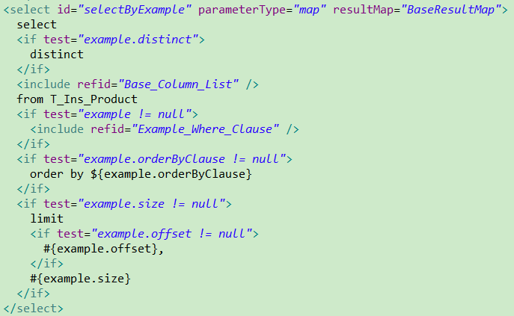
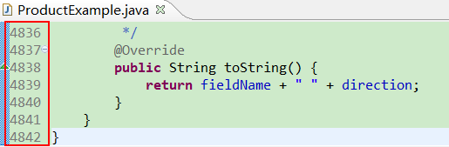

MyBatis之殇
代码不能直接反应具体的业务SQL
阅读代码/定位问题的跳跃性，带来的Context Swtich：Java -> sqlId -> sqlMap
通用化意味着业务特性的丢失
不看具体的入参有哪些，不知道最终sql长啥样，看了也需要推演一遍
通用select、update业务含义太多：明明只是希望取一个status，却查出了整条记录；明明只是更新status，却被硬套在通用update上
mbg自动生成工具产生一大堆冗余代码
过量的冗余代码造成每次打包、编译缓慢，维护成本上升
mbg的个性化配置可能导致不同人生成不同的代码，造成交接维护困难
Criteria功能强但表达力弱（不直观）：sql的声明式->java的编程式
多数据源@MapperScan之坑
多数据源时，MapperScan不指定数据源，可能造成各种诡异问题
缓存机制之坑
一级缓存默认打开，强一致性集群环境可能出现问题
二级缓存存在跨session缓存，集群系统慎用

Slide 14
Q&A

